Slide 1

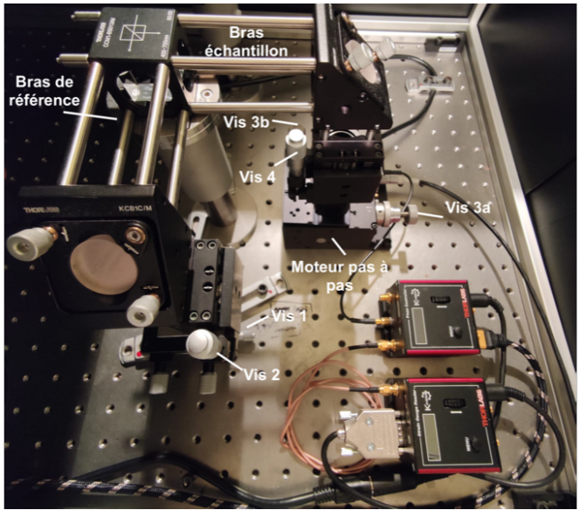
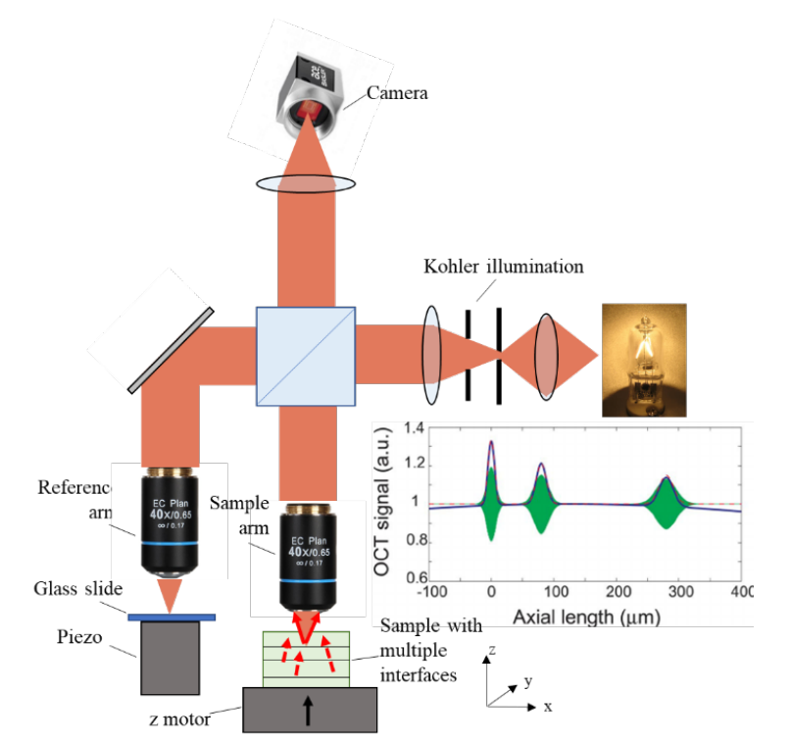
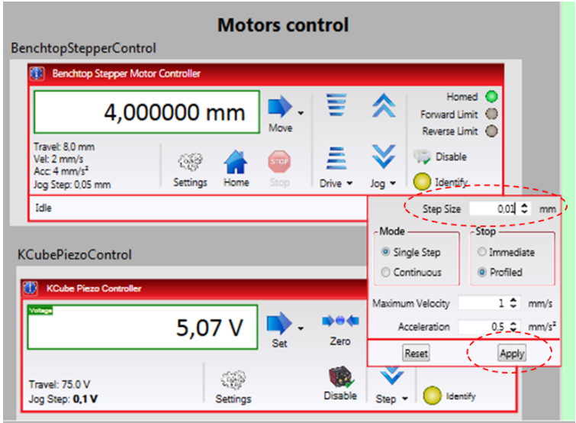
Developpement LEnsE
Début : 02/06/2025
Contributeurs principaux
Julien VILLEMEJANE
Julien MOREAU
Noam CHOPPINET (2025)
Nouvelle Interface OCT
PyQt6 et PyLabLib
Version initiale sous LabView

Slide 2
Nouvelle Interface OCT
Image 1
Image 2
PyQt6 et PyLabLib
OCT
Paramètres caméra
Temps d’intégration t_{int} ms
Nombre images moyenne
2,5
0
5ms
10
Paramètres acquisition
Choix Image
Zoom Image
Directory:
Nom image:
Pas : p (μm)
Nombre de pas : N_{acqu}
v
C:/Documents/…
TP_OCT_Image…
OCT
5
5
Start
Stop
Contrôle moteur
Stepper Motor
DOWN
UP
Pas Δz (um)
2
Z = XXXX um
+ ajuster niveau gris max (échelle) sur image OCT
Piezo Motor – V0 = V
2
Pas ΔV (V)
2

Slide 3
Nouvelle Interface OCT
MODELS
PyQt6 et PyLabLib
MVC
motor_control
Gestion des moteurs (step et piezo) - Déplacement
acquisition
Acquisition des images – Gestion caméra (lensecam)
dataset
Stockage des données – Images / Moyennage / Noms répertoires et fichiers
pre_process
Pré-traitement des images acquises
VIEWS
Voir page suivante
CONTROLLERS
live_mode
Gestion du mode Live – test si caméra et piezo
acq_mode
Acquisition d’une série d’images

Slide 4
MainView
views/main_view
Nouvelle Interface OCT
TitleView
views/title
ImageDisplayWidget
views /images_display
ImageDisplayWidget
views/images_display
PyQt6 et PyLabLib
VIEWS
MiniCameraView
views/mini_camera
CameraParamsView
views/camera_params
AcquisitionView
views/acquisition
ImageDisplayGraph
views/images_graph
MotorsControlView
views/motors_control

Slide 5
Champ éditable dans l’interface
Champ d’information
Variable interne
Nouvelle Interface OCT
L1.
PyQt6 et PyLabLib
MODELS
Affichage Ima1
N
Ima1
Tension piezo à V₀ Volt
Acquisition 1 image en 12 bit
Moyenne des N images sur 16 bit
Tension piezo à V₀ + ΔV Volt
V₀ (V)
t_{int} (ms)
ΔV (V)
Affichage Ima2
Affichage ImaOCT
live_mode
N
Ima2
Colorbar
ImaOCT
Acquisition 1 image en 12 bit
Moyenne des N images sur 16 bit
Calcul: (Ima2-Ima1)²
t_{int} (ms)
L2.
Boutons Up / Down
Commande step motor : déplacement relatif de Δz
Δz(μm)
z (μm)

Slide 6
Nouvelle Interface OCT
PyQt6 et PyLabLib
MODELS
Bloc L1
Bouton Start acquisition
Sauvegarde image OCT en nom_0nnn.txt
Commande step motor : déplacement relatif de p
Directory/nom
p (μm)
acq_mode
N_{acqu}
Bouton Stop acquisition
Indice de boucle : nnn

Slide 7
Nouvelle Interface OCT
Initialization
Camera : open video flux, initialize exposure time and framerate
Stepper motor : homing phase, move to position Z0
PyQt6 et PyLabLib
Main Algorithm
Piezo actuator : homing phase, apply voltage V0
Live Mode
Start
Acquisition Mode
Stop
Get N images / Mean
Im1
Live MODE
OCT
Move Piezo to V0 + ΔV
Save OCT image in file
Get N images / Mean
Im2
Move Stepper of p distance
Process OCT image
OCT
Yes
Number of steps ?
Display images
Move Piezo to V0
Move Stepper of p distance
Im1
Im2
camera
stepper
piezo
Quit
OCT
acquisition

